Slide 1
Neuralgia trigeminal
Rafael Bernal Cobo
Residente neurología

Slide 2
Pregunta 1
Una mujer de 36 años se queja de episodios frecuentes de dolor breve lancinante en la distribución maxilar del nervio trigémino (V2). ¿Cuál de los siguientes es falso?
Características que ayudan a distinguir una neuralgia trigeminal secundaria de una neuralgia trigeminal clásica incluyen déficit sensitivo y compromiso bilateral.
Si se sospecha neuralgia trigeminal secundaria, es razonable realizar una IRM cerebral o un test de reflejo trigeminal.
Carbamazepina y oxcarbazepina son los tratamientos de primera línea para la neuralgia trigeminal clásica.
La anestesia tópica oftálmica es de ayuda en el tratamiento de la neuralgia trigeminal clásica.

Slide 3
Pregunta 2
¿Cuál de los siguientes tipos de dolor no es considerado una cefalea autonómica trigeminal?
Hemicránea paroxística.
Neuralgia trigeminal.
Cefalea tipo cluster.
SUNCT/SUNA.
Hemicránea continua.

Slide 4
Pregunta 3
Una paciente de 62 años se presenta a su consultorio con síntomas que corresponden a una neuralgia trigeminal. Ya hecho el diagnóstico, usted decide enviarle carbamazepina para el tratamiento a largo plazo. Con base en la escogencia del tratamiento ¿cuál de los siguientes efectos adversos deben ser monitorizados de forma estrecha?
Diabetes insípida.
Hipernatremia.
Hiperpotasemia.
Hiponatremia.
Acidosis metabólica.

Slide 5
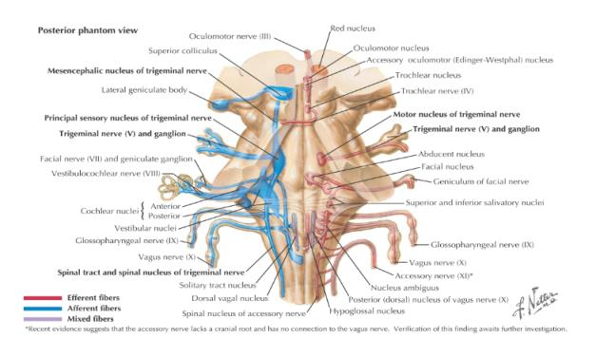
Porciones del trigémino
Porción motora
(menor)
Porción sensitiva
(mayor)
Núcleo motor
Núcleo principal
Núcleo espinal
Núcleo mesencefálico

Slide 6
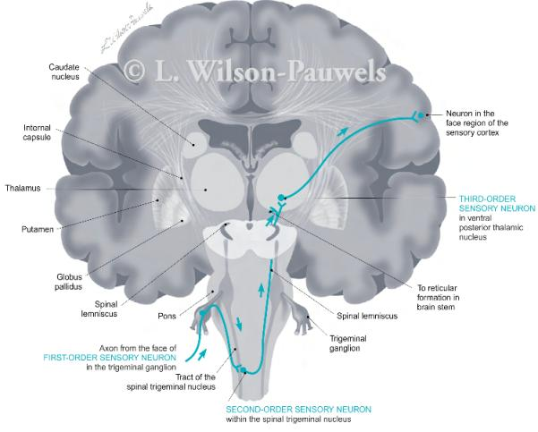
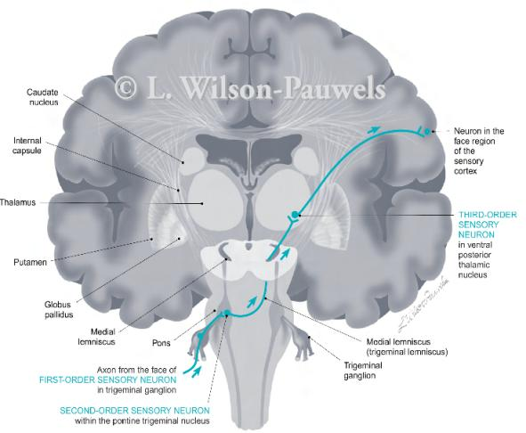

Slide 7
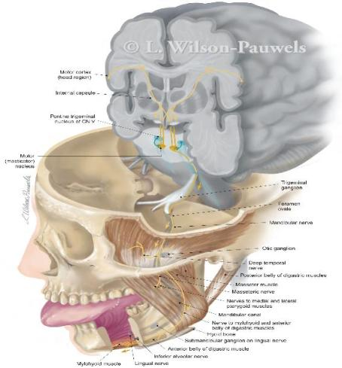
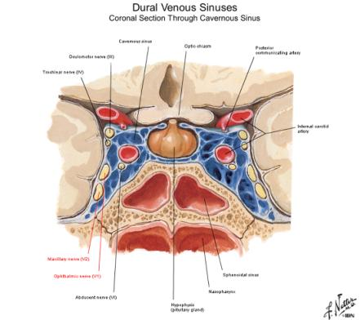

Slide 8
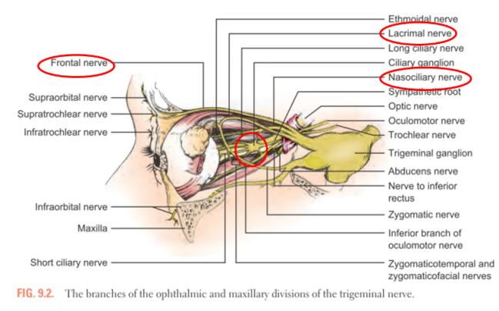
Notes:
V1: FRONTAL, LACRIMAL, NASOCILIAR
Rama oftamica
La mas pequeña de las 3 corre hacia adelante y entra al seno cavernoso y yace lateralmente en la pared del seno entre las hojas de la dura, da unas ramas meningeas del tentorio cerebelar justo antes de salir del ganglio.
Corre hacia adelante a traves de la fisura orbitaria superior y se divide en sus ramas terminales
V1 inerva la nariz
Las fibras sensitivas del ojo pasan a traves del ganglio ciiliar sin hacer sinapsis y continuan como nervios ciliares: estas llevan la sensación del globo y las fibras simpaticas postganglionares del musculo pupiloconstrictor.
Los nervios ciliares largos llevan la sensacion desde el cuerpo ciliar y la cornea asi como las fibras simpaticas del musculo pupilodilatador
Las fibras propioceptivas de los musculos extraoculares viajan inicialmente con sus respectivos nervios craneales pero se unen a V1 y llegan al nucleo mesencefalico.
El ganglio ciliar:
Localizado en la orbita posterior recibe fibras sensitivas de la rama nasociliar de V1
Fibbras parasimpaticas del nucleo de Edinger westphal a traves de la division inferior de III par y fibras simpaticas del plexo simpatico cavernoso que corren a traves de los nervios ciliares largos
Sus ramas, los nervios ciliares cortos, dan inervacion al musculo ciliar al esfinter dilatador de la pupila y la cornea

Slide 9
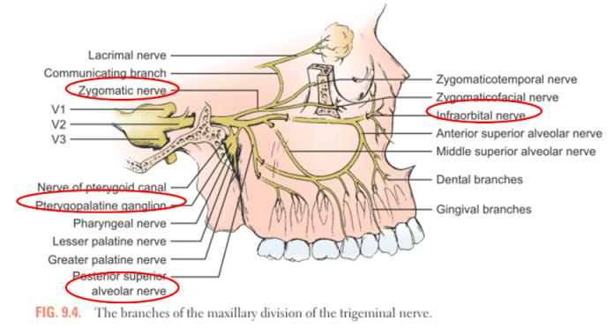
Notes:
V2: INFRAORBITARIO, ZIGOMATICO, ALVEOLAR SUPERIOR, PTERIGOPALATINO
Rama maxilar
Da la rama recurrente meningea a la dura de la mitad de la fosa pasa a traves de la pared lateral del seno cavernoso y leugo sale a traves del foramen redondo. Luego cruza la fosa esfenopalatina donde da la ramas sensitivas al paladar y luego se separa en sus ramas cigomaticas, alveolar posterosuperior. Los nervios palatinos atraviezan el ganglio esfenopalatino sin hacer sinapsis para inervar el paladar duro y blando. El nervio entra a la orbita via la fisura orbitaria inferior y transita el canal infraorbitario. Las ramas alveolar anterior y media salen a traves del foramen infraorbitario y se convierten en el nervio infraorbitario.Las lesiones del nervio infraorbitario causan sindrome de "mejilla entumecida".
El ganglio esfenopalatino
Localizado en la fosa pterigopalatina
Recibe fibras sensitivas de las ramas esfenopalatinas de V2
Fibras parasimpaticas de los nervios intermedios via el gran nervio petroso superficial
Fibras simpaticas del plexo pericarotideo a traves del nervio petroso profundo
Tanto el nervio gran nervio petroso superficial como el petroso profundo se unen y forman el nervio Vidiano o nervio del canal pterigoideo antes de entrar al ganglio
Manda ramas a los senos etmoidales y esfenoidales, paladar duro y blando, tonsilas, uvula, mucosa nasal y nasofaringe.
Las fibras lagrimales psa a lo largo de la rama cigomaticotemporal de V2 a la rama lagrimal de V1 y luego a la glandula lagrimal.

Slide 10
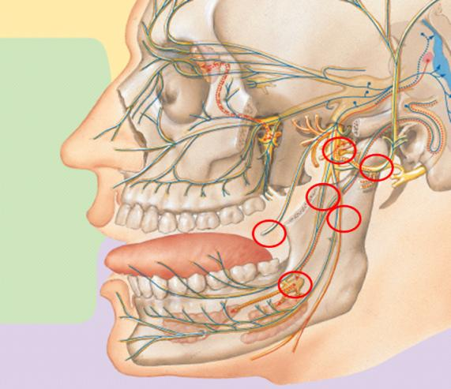
Notes:
V3: BUCAL, LINGUAL, ALVEOLAR INFERIOR, AURICULOTEMPORAL.
Rama mandibular
Es la mas grande de todas
Da una rama meningea pequeña y luego sale por el foramen oval. Corre en una parte pequeña con las fibras motoras formando un tronco grande: este tronco da el nervio espinoso u a rama para el musculo pterigoideo medial. El nervio espinoso es una ramita recurrente que entra nuevamente al craneo a traves del foramen espinoso y corre con la arteria meningea media para inervar las meninges de la fosa media y anterior.
El tronco luego se divide en una rama anterior principalmente motora pequeña y en una rama ppostrior grande principalmente sensitiva.Las fibras sensitivas de la rama anterior forman el nervio bucal.La rama posterior se divide en 3 nervios terminales
El lingual y el auriculotemporal son puramente sensitivos: El nervio lingual lleva la sensación somatica a los 2 tercios anteriores de la lengua. OJO la sensacion gustativa de esta misma región es por nervio cuerda del timpano del VII par. Despues del origen del nervio lingual,
El alveolar inferior: tambien lleva fibras motoras al milohioideo y al vientre anterior del digastrico.
Despues del origen del nervio lingual el nervio entra por el foramen mandibular , atravieza el canal mandibular y emerge a traves del foramaen mental como nervio mental para dar la sensacion a la barbilla. Lesiones de este nervio dan el sindrome de "barbilla entumecida"
El ganglio ótico
Localizado en la fosa infratemporal por debajo del foramen oval
Recibe ramas motoras y sensitivas de V3
Fibras sensitivas y parasimpaticas de IX par a traves del nervio petroso superficial menor
Fibras simpaticas de los plexos que rodean la arteria meningea media
Manda ramas motoras al tensor del timpano y al tensor del velo del paladar y fibras secretorias a la glandula parotidea a traves del nervio auriculotemporal.
El ganglio submaxilar
Localizado cerca de las glandulas submaxilares
Recibe fibras sensiitivas de la rama linguual de V3
Fibras parasimpaticas de los nucleos salivatorios superior e inferior del VII par a traves del nervio cuerda del tímpano
Fibras simpaticas de un plexo de la arteria maxilar externa
Envia fibras secretorias a las glandulas sublinguales y submaxilares y a la membrana mucosa de la boca y la lengua.

Slide 11
Perlas significativas
Córnea: V1.
Mayoría de la nariz: V1 parte lateral inferior: V2.
El territorio de V1 se extiende al cuero cabelludo hasta el vértice del cráneo.
Mejilla: V2.
Mentón y labio inferior: V3.
Ángulo de la mandíbula: nervio auricular mayor (C2-C3).
Ganglios del trigémino: ciliar, esfenopalatino, ótico, submaxilar.

Slide 12
Definición
“Tic douloureux”.
ICHD-3: breves episodios recurrentes de dolor tipo “descarga eléctrica”, de inicio y terminación abruptos, en la distribución de una o más divisiones del 5to nervio craneal típicamente desencadenados por un estímulo inocuo.

Slide 13
Epidemiología
Neuralgia más frecuente en el adulto.
Mayoría esporádicos.
Incidencia: 4.3 -27 x 100000/año.
Mayor en mujeres y aumenta con la edad (1.5-1.7:1).
Prevalencia durante la vida: 0.16-0.3%.
Edad promedio:
53 años (clásica).
43 años (secundaria).
Notes:
AL parecer la predominancia en mujeres esta dada por mayor esperanza de vida.
Casos familiares raros peor la mayoría son esporádicos
Los paccietnes con TN secundaraia son mas jóvenes compardos con los de TN priamira

Slide 14
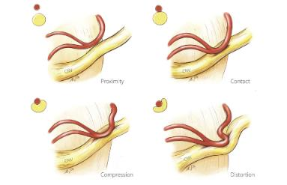
Fisiopatología NT clásica
Desmielinización focal
Transmisión anómala y efáptica
Sensibilización central
NT
Notes:
Un aspecto de la fisiopatología es soportado por evidencia histológica, neuroimaginologica y neurofisiolooca.
Teoría periférica
El mecanismo primario es la desmielinización focal de los aferentes primarios cerca de la entrada de la raíz del nervio en el puente. Esta área representa un sitio de menor resistencia o mayor susceptibilidad al daño ya que es el sitio donde las células de Schwann son sustituidos por oligodendrocitos. Muchas líneas de evidencia han permitido la propuesta en el tiempo es la compresión vascular lleva a puntos de daño focal del nervio resultando en el dolor caracterísitico en NT. Por diferentes técnicas se ha demostrado cambios patológicos especialmente la desmielinización.
2. Un segundo mecanismo es que el daño de aferentes primarias en el área de desmielinización focal se convierte en fuente de generación ectópica de impulsos. Esto es debido a que en las mitocontdias y el aparato energético necesario para la salida del sodio esta concentrado a nivel de los nódulos de Ranvier donde el proceso de demileiniczacion permite el pasaje de iones dentro y fuera del axon, luego los axones no tienen suficiente energía para reestablecer el potencial de reposo. Por tanto los axones tienden hacia el nivel de despolarización lo que los hace hiperexcitalbles. Esto se puede dar de forma espontanea o por estimulo directo como pulsación arterial.
Hipótesis de encendido explica porque se desencadena con el toque ligero. En este estudio Rappaport muestra que una pequeña lesión a lo largo de la raíz trigeminal ( sitio de compresión) promueve una descarga ectópica en un grupo focal de neuronas del ganglio trigeminal. Cuando esta actividad es suplementada por la actividad evocada desde el punto desencadenante ( especialmente las nerionas que responden al tacto ligero) se agregan focos de “ encendido” o marcapaso y esta reacción en cadena se esparce en las vecinas.
Concepto de la transmisión efáptica: mas soportado en modelos animales de desmielinización focal de la raíz del nervio (comunicación cruzada) desde fibras nerviosas sanas y cercanas y la generación de descargas de alta frecuencia. Estas fibras principalmente AB ( que median el tacto fino) con las de nocicepción ( Adelta y c) que también muestran porque hay desencadenamiento del estimulo con el toque ligero. Las fibras A producen despolarización en las fibras C pasivas y el 90% de las neuronas general despolaziacion cruzada. Eso aumenta las anormalidades sensitivas neuropáticas incluyendo el dolor en el el vento de daño neuronal.
Sensibilización central o teoría central:
Es la hiperactividad de aferentes primarios secundariamente induce sensibilización central de un amplio rango de neuronas dinámicas en el núcleo espinal del trigémino o incluso general cambios mas centrales. Se conoce que la sensibilización central es dependiente de la plasticidad sináptica por activación sostenida o repetitiva de loas aferentes primarios incluyendo nociceptores.

Slide 15
Etiología secundaria
ORL
Odontológica
“Alergia”
Aumento de niveles de H
DM
Neuropatía
Esclerosis múltiple
0.9-4.5%

Slide 16
Cruccu 2016
Puramente paroxística
Clásica
Con dolor facial persistente
Posible
Establecida
Herpética aguda
ICHD-3
Post – herpética
Clínica o idiopática
Etiología
EM
Sintomática
Clásica
LOE
Post trauma
Secundaria
Otros

Slide 17
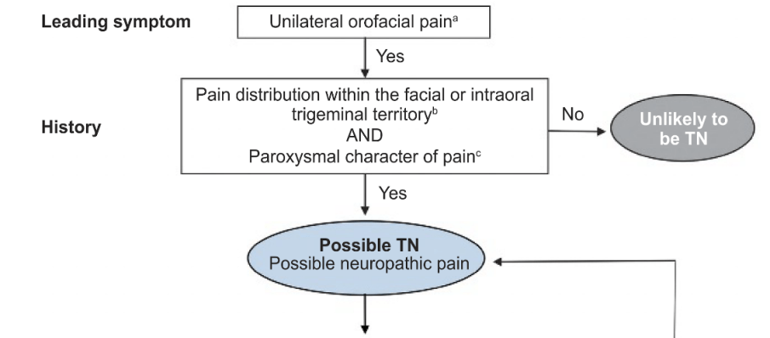
Diagnóstico clínico: interrogatorio
3 características:
Dolor facial unilateral (90%).
No hay dolor fuera del territorio.
Dolor paroxístico: 0-50/día.
NT posible: distribuido en el V y paroxístico.
Períodos de remisión (63%):
Semanas – años.
Dolor persistente (40%):
Mecanismos centrales, peor pronóstico.
Criterios ICHD-3
Paroxismos recurrentes de dolor facial unilateral en la distribución de una o más divisiones del nervio trigémino sin irradiación a otros territorios y que cumpla criterios B y C.
Características:
Dura una fracción de segundo hasta 2 minutos.
Intensidad grave.
Tipo choque eléctrico, disparo, lancinante.
Precipitado por estímulos inocuos dentro de la distribución del trigémino.
No tiene mejor explicación por otro Dx.
Notes:
Dolor facial unilateral, dolor que no se siente fuera del territorio del trigémio y que el dolor es paroxístico
Características del dolor:
Inicio y terminación abrupta
Duración corta
Intensidad severa
Distribución en el territorio del trigémino
Características: Puñalada o choque eléctrico
Raro: bilateral excepto la causada por EM: lo clásico es un dolor que se mueve al lado opuesto de la cara en vez de que sea un dolor que ocurre simultáneamente en ambos lados. Frecuencia del 10% estimada
Paroxístico: inicio y terminación abrupta NO puede faltar incluso si los descriptores verbales cambian de paciente a paciente. Duración máxima 2 minutos pero en la mayoría son solo algunos segundos. Numero de paroxismos de 0 a mas de 50 por día. No se ha encontrado evidencia de que la frecuencia o duración de los paroxismos incrementen con la duración de la enfermedad.
Puede tener periodos de remisión hasta en el 63% de los pacientes , pueden durar de semanas a años pero lo usual es que duren algunos meses.
Dolor facial persistente: algunos pacientes experimentan dolor entre ataques, estos ataques son coninuos o casi continuos pero raramente varían en intensidad y calidad. No son iguales a los del dolor paroxístico y son descritos como sordos, quemantes o pulsátiles. Representan casi el 50% Se puede desarrollar como resultad de un daño progresivo de la raíz después de una compresión prolongada o refleja mecanismos centrales. Tiene peor pronostico después de la intervenciñon quirúrgica

Slide 18
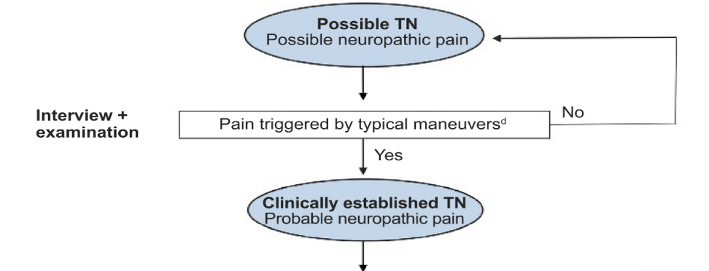
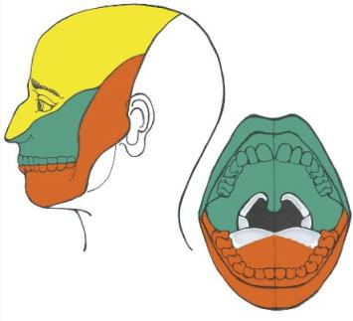
Diagnóstico clínico: examen físico
Desencadenantes (94%):
Toque facial (79%).
Hablar (54%).
Masticar (44%).
Cepillarse (31%).
Despertar nocturno doloroso (38%).
Dolor continuo (24%).
Consumo de agua (4%).
Distribución
Zonas desencadenantes
(94%)
5%
35%
60%
Notes:
Distribución: si tienen mas de 2 divisiones trigeminales deben ser contiguas ms frecuentemente combinación de mandibular y máxima. La neuralgia trigeminal en su división oftálmica o en la lengua ha sido considerada como indicador de ser secundaria.
Dolor desencadenado 94% en la clásica: La dependencia del estímulo es una de las características mas importantes de la neuralgia trigeminal. En muchos pacientes el dolor es desencadenado por estímulos no dolorosos, mecánicos suaves dentro del territorio trigeminal incluyendo la cavidad oral. Los estímulos suelen ser simples como un toque o soplo de aire o mas complejos como estímulos táctiles o movimientos faciales (lavarse o afeitarse, removerse el maquillaje, comer o beber. El movimiento solamente ( sonreír o hablar) puede ser suficiente para provocar un ataque de dolor.
La localización puede diferir del sitio de la estimulación y ser irradiado como el de una ciática.
CONFIRMA EL DIAGNÓSTICO DE LA NEURALGIA Y LA CONVIERTE EN CLÍNICAMENTE ESTABLECIDA debido a que los paroxismos de dolor desencadenado son el único estimulo somatosensitivo que incrementa la certeza diagnóstica.
Sitios desencadenantes: por lo general siempre es la misma
22% en el ala nasal
17% labio superior
13% mejilla
12% labio inferior
11% menton
11% encia alveolar
10% cigomático
Dolor espontáneo: es mas raro 4%

Slide 19
Neuralgia del trigémino secundaria
Mayor riesgo de NT secundaria:
Edad < 40 años.
Hipoestesia (37%).
Síntomas bilaterales.
Tumor ángulo ponto cerebeloso (8%)
Meningiomas, quistes epidermoides, neurinoma acústico, colesteatomas.
Desmielinización focal.
Hipoestesia + dolor persistente.
Esclerosis múltiple (10-15%)
Riesgo 20 veces mayor de tener NT. 2-5% en EM.
Placa desmielinizante en el puente.
Responden mal a la terapia estándar.
Neuropatía trigeminal
Post traumática.
DM.
Asociada a ETC.
Notes:
Demostración de una enfermedad neurológica que explique la neuralgia
EN 15% de los pacientes con ataques tipcios los tuimores del angulo pontocerebeloso y EM pueden ser la causa de una NT.
Las alteraciones clinicas de las funciones discriminatorias son altamente indicativas de NT secundaura ocurre en el 37% de los pacientes con NT secundaria.
EM : los paciente con EM tiene un riesgo de hasta 20 veces mayor de tener neuralgia trigeminal. La prevalencia de la NT en EM es de 2-5%: la causa es por placas desmielinizantes en el puente. Puede tratarse solamente de un CIS. Estos pacientes clínicamente tienen múltiples áreas desmienilizadas en la IRM y respuestas retardadas de forma severa en los estudios neurofisiológicos: reflejos trigeminales y potenciales evocados) caracterisiticos de EM. Y peor aun si tiene una compresión neurovascular tiene un mecanismo aditivo en el que hay desmielinización focal e inflamatoria. Responden poco a la terapia para NT clásica y se les tienen que poner mas dosis incrementando los efectos adversos.
Neuropatía trigeminal: post traumática ascociada a enfermedad del tejido conectivoe idiopática/genética.
Postraumatica; procedimientos dentales, cx maxilofaciales y neurocirugías pueden dañar las ramas del trigémino: los atques de door son mas largo que los asociados a neuralgia trideminal y muchos pacientes presentan dolor persistente.
Por enfermedades del tejido conectivo: son usualmente bilaterales pero inician de forma asimétrica y se presentan con dolor paroxístico similar a la NT clásica.

Slide 20
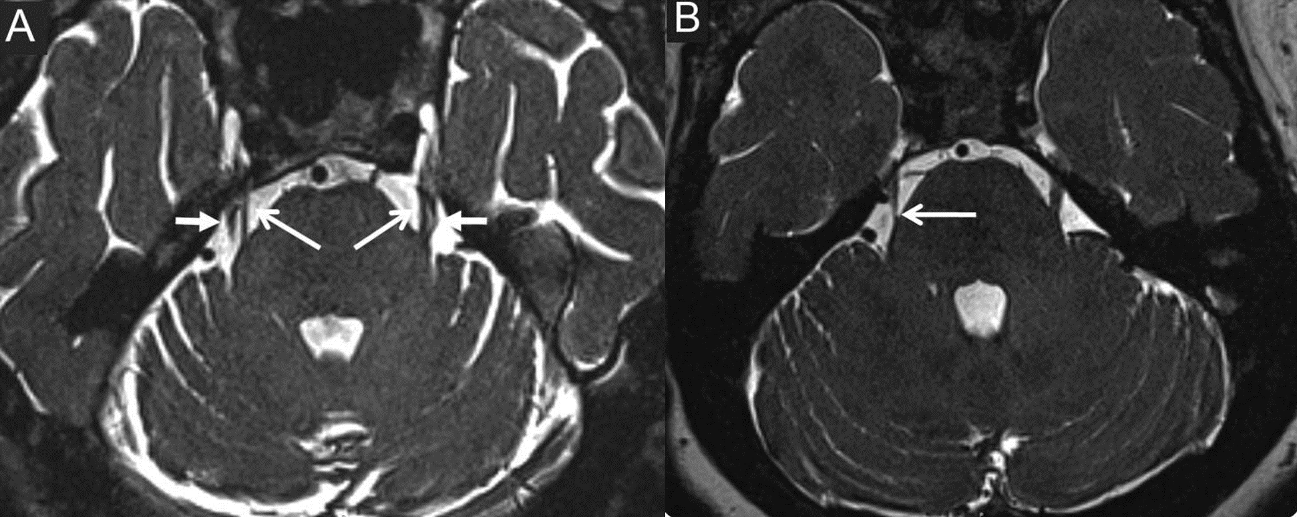
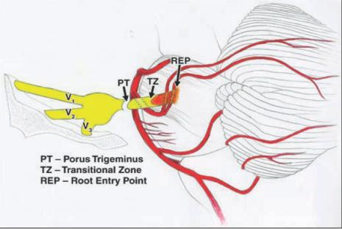
Neuroimagen en neuralgia trigeminal
IRM cerebral simple y contrastada
Lesión estructural, asa vascular, EM.
Compresión neurovascular S: 96% E: 75%.
Mejor cortes finos + CISS.
Recomendada en todos los pacientes.
Notes:
La IRM puede reverlar contacto neurvascular de la raíz del nervio trigémino pero la frecuencia de del solo contacto entre la raíz y el vaso en los nervios en pacientes asintomáticos debe hacernos dar precauscion acerca de uso como criterio diagnóstico, dándole alta sensibildiad pero baja especificdad. La localización atípica o signos de atrofia incrementan la especificidad al 97%.
La localización del contacto neurovascular es importante. La compresión del nervio trifminal en la entrada del tallo incrementa la sensibildiad a 100%
Según la guía de 2019 la IRM es recomendada para todos los pacientes como parte del abordaje de los pacientes con NT
Es el único paraclínicos de elección para estos pacientes
Se recomienda utilizar mínimo una de 1.5 T para descartar patología intracraneal secundaria como EM y tumores pero no se ha probado ser suficiente para establecer o excluir contacto vascular. Se recomienda que el neuroradiologo esté cegado del sitio del dolor.
Lo ideal es una resonancia con cortes finos a través de la región del ganglio trigeminal y un CISS par una detallada evaluación de las cisternas y los segmentos cavernosos del nervio un TOF para evaluar las arterias. Srirve para identificar dislocación, distorsión, aplanamiento o atrofia de la raíz trieinal ( los cambios morfológicos son esenciales para distingur entre un contacto solamente vs una compresión real.
EN la figura A: vemos imágenes de CISS con contacto neuro vascular sin cambios morfológicos de la raíz en un paciente con NT izquierda el nervio y el vaso se ven hipointensos rodeados de LCR hiperintensos. El contacto se ve en la entrada de la raíz así como también en el segmento medio cisternal
En la figura B Cambios morfológicos que muestra mas contacto neurovascular del la raíz del nervio compatible con una NT clásica en esta imagen se muestra atrofia del nervio.

Slide 21
Diagnóstico etiológico: neurofisiológicos
Reflejo trigeminal
Potenciales evocados
Método confiable para identificar NT secundaria.
Normal en idiopática.
S: 94% E: 87%.
En quienes no se puede IRM o normal.
Estímulo térmico o eléctrico.
Pueden dar alterado en idiopática. E: 64%.
Mejor con electrodos profundos.
Útil en termocoagulación.
Notes:
Reflejo trigeminal: el reflejo trigeminal es una evaluación neurofisiológica de la función del nervio. Requiere un equipo para estudio de conducción nerviosa estándar para la estimulación y usa unos electrodos de superficieen la emergencia del nervio supraorbitario, infraorbitario y mentoniano y para registrar se usa electrodos de superficie en el orbicularis oculi y el masetero. Es un método confiable para detectar formas secundarias de NT.
Potenciales evocados: después de estímulo térmico o eléctrico. Todas las estimulaciones eléctricas dentro del terriotio trigeminal se pueden contaminar con señales del cuero cabelludo. Sólo las señales que se registran con electrodos insertados en el foramen infraorbitario

Slide 22
Diagnóstico diferencial
Neuralgia post herpética.
Herpes zoster.
SUNCT.
SUNA.
Racimos.
Neuropatía dolorosa trigeminal
Cefaleas TA
TJS
Dolor pre trigeminal
Tolosa Hunt
AGC

Slide 23
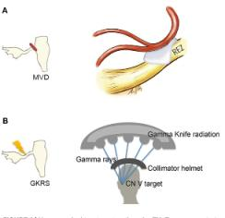
Tratamiento quirúrgico
Primera opción en neurovascular: descompresión microvascular:
Mejor duración del dolor 73%.
También puede servir en EM.
Segunda opción:
Bloqueo con glicerol.
Compresión mecánica con balón.
Rizotomía termocoagulación por radiofrecuencia.
Radiocirugía con gamma knife (eficaz en 50% en 5 años).
Neurectomía periférica y bloqueo nervioso.
Tratamiento médico con dosis adecuadas primero.

Slide 24
Tratamiento de neuralgia trigeminal 2019
Tratamiento farmacológico:
Agudo.
Crónico.
Tratamiento quirúrgico.
Manejo de la NT secundaria y otros tratamientos.

Slide 25
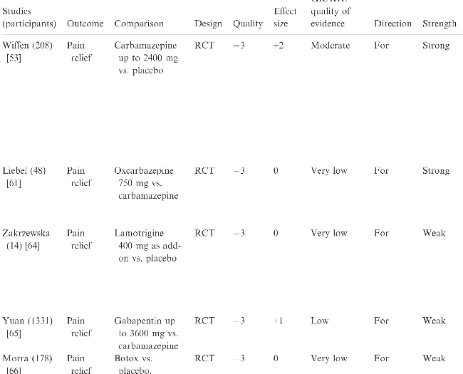
Tratamiento farmacológico
Tratamiento agudo
Hospitalización y rehidratación.
Fenitoína/fosfenitoína.
Lidocaína 5 mg/kg en 60 min IV.
Muy baja evidencia.
Lidocaína tópica
Parche.
Oral.
Notes:
Tratamiento agudo:
Se requiere hospitalización para titulación de medicamentos antiepilépticos y rehidratación, se debe mejorar el dolro rapitadmente
Lidocaína fue superior en reducir el dolor y la intensidad comparado complacebo durante las primeras 24 hrs de la infusion.
Carbamazepina: es el esandar de oro para el tratamiento, incrementa el alivio del dolor comparado con placebo. Lo malo, tiene 50% de tasa de fallo a largo plazo ( 5-10 aos) para el control del dolor Evidencia moderada recomendación fuerte dosis
Oxcarbazepina: muy baja evidencia pero recomendado por expertos recomendación fuerte.
Lamotrigina: Estudios muestran que es superior al placebo después de 2 semanas de tratamiento. Indicado para los que no toleran carbamazepina ni oxcarbazepina o se puede adicionar
Gabapentin: basado en una revisión sistemática de 16 RCT. Al parecer esta asociado a pocos eventos adversos. Tiene menor eficacia pero menos EA que la carbamazepina y la recomendación es darlo si hay intolerancia alos anteriores.
Toxina botulínica: las dosis utilizadas varían de 25 a 100 UI. Resulta en 50% de disminución en la reducción de la severidad y frecuencia con la continuación de otros tratamientos orales. En un estudio hubo libertad de dolor por 14 meses con la inyección. Siempre como terapia adyuvante
Una de las recomendaciones de las guias es que si el paciente empeora o perisste después de la instauración de un bloqueante de canales de sodio refiera neurocirugía.

Slide 26
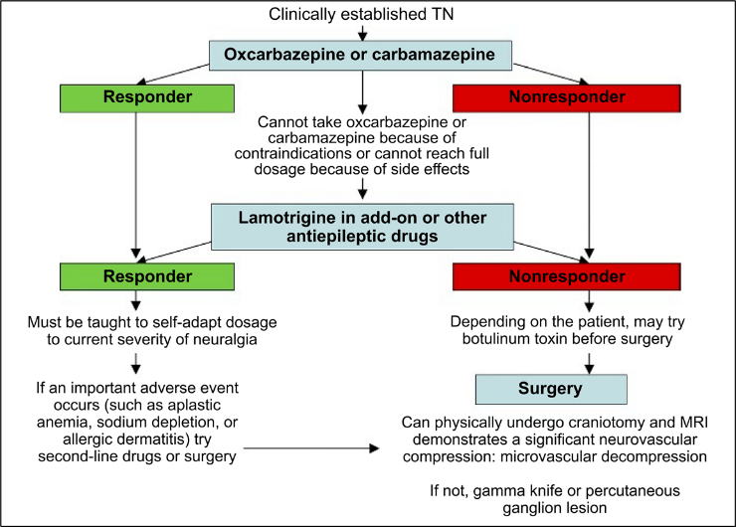

Slide 27
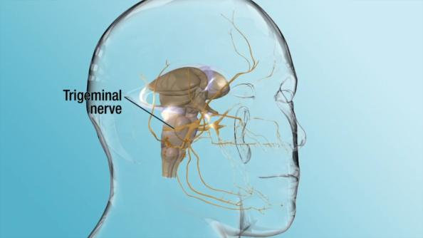

Slide 28
Pregunta 1
Una mujer de 36 años se queja de episodios frecuentes de dolor breve lancinante en la distribución maxilar del nervio trigémino (V2). ¿Cuál de los siguientes es falso?
Características que ayudan a distinguir una neuralgia trigeminal secundaria de una neuralgia trigeminal clásica incluyen déficit sensitivo y compromiso bilateral.
Si se sospecha neuralgia trigeminal secundaria, es razonable realizar una IRM cerebral o un test de reflejo trigeminal.
Carbamazepina y oxcarbazepina son los tratamientos de primera línea para la neuralgia trigeminal clásica.
La anestesia tópica oftálmica es de ayuda en el tratamiento de la neuralgia trigeminal clásica.

Slide 29
Pregunta 2
¿Cuál de los siguientes tipos de dolor no es considerado una cefalea autonómica trigeminal?
Hemicránea paroxística.
Neuralgia trigeminal.
Cefalea tipo cluster.
SUNCT/SUNA.
Hemicránea continua.

Slide 30
Pregunta 3
Una paciente de 62 años se presenta a su consultorio con síntomas que corresponden a una neuralgia trigeminal. Ya hecho el diagnóstico, usted decide enviarle carbamazepina para el tratamiento a largo plazo. Con base en la escogencia del tratamiento ¿cuál de los siguientes efectos adversos deben ser monitorizados de forma estrecha?
Diabetes insípida.
Hipernatremia.
Hiperpotasemia.
Hiponatremia.
Acidosis metabólica.

Slide 31
¡Gracias!
Rafael Bernal Cobo
rbernal01@gmail.com

